Slide 1
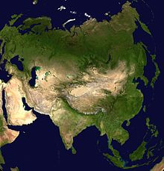
ÁZIJSKÉ naj ...

Slide 2
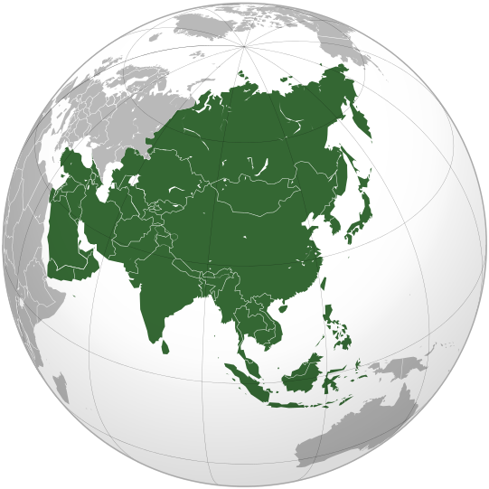
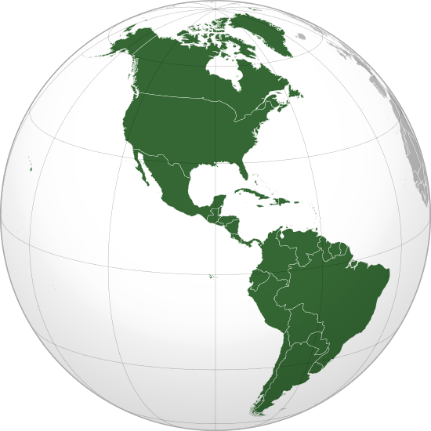
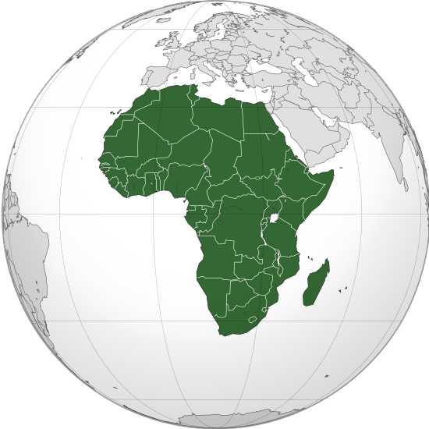
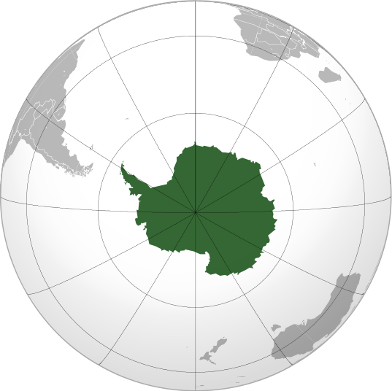
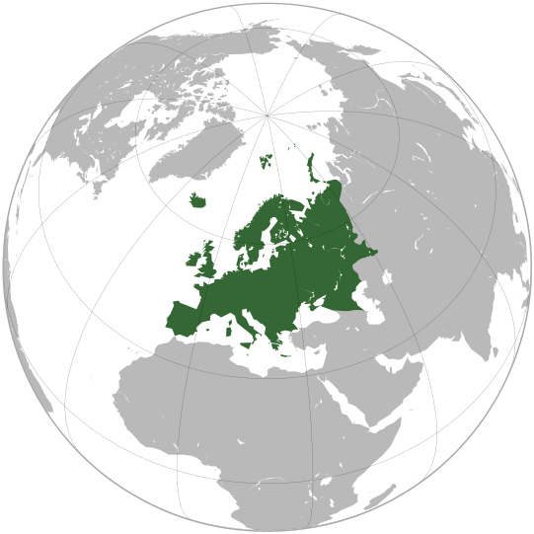
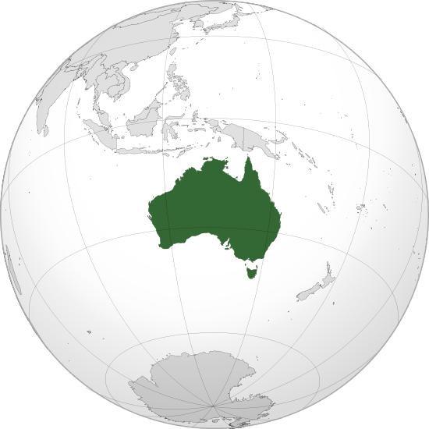
ROZLOHA – najväčší svetadiel
1.
2.
3.
43,8 mil. km²
42,3 mil. km²
30,4 mil. km²
4.
5.
6.
13,7 mil. km²
10,2 mil. km²
7,7 mil. km²

Slide 3
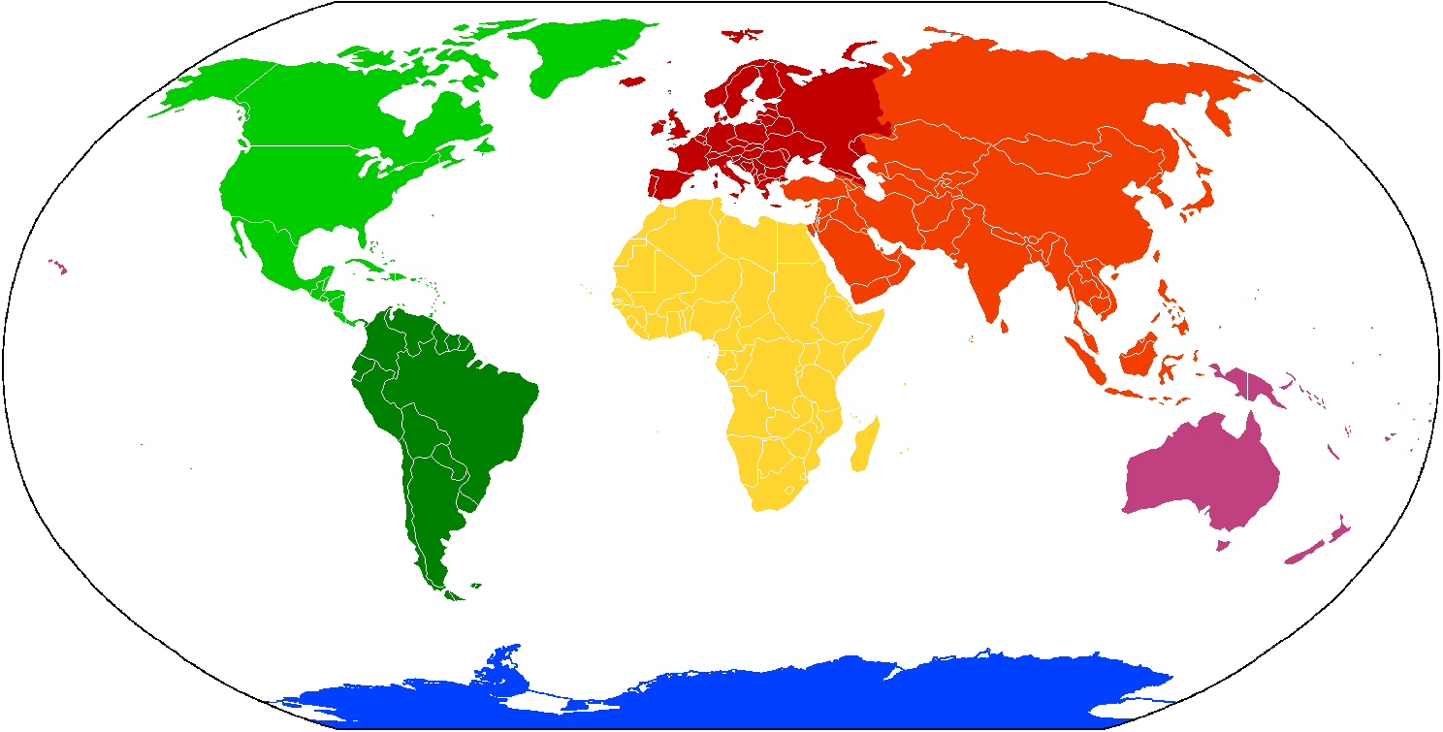
-EURÁZIA najväčší kontinent Zeme

Slide 4
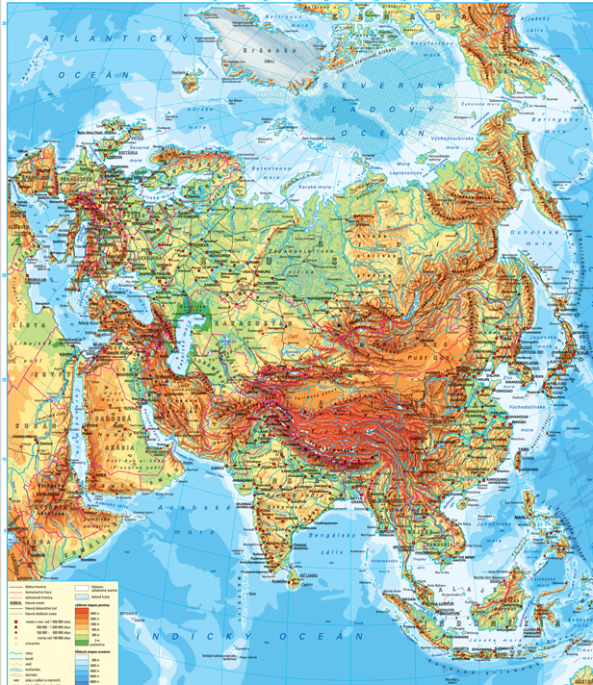
Najvyššie pohorie Ázie + sveta
Najväčšie jazero Ázie + sveta
Najhlbšie jazero Ázie + sveta
Najväčšia nížina Ázie + sveta
Najdlhšia rieka Áie
Najvyššie položená plošina sveta

Slide 5
Najväčšia riečna nížina sveta
Najväčší polostrov Ázie
Najviac ropy
Jazero, ktoré vysýcha

Slide 6
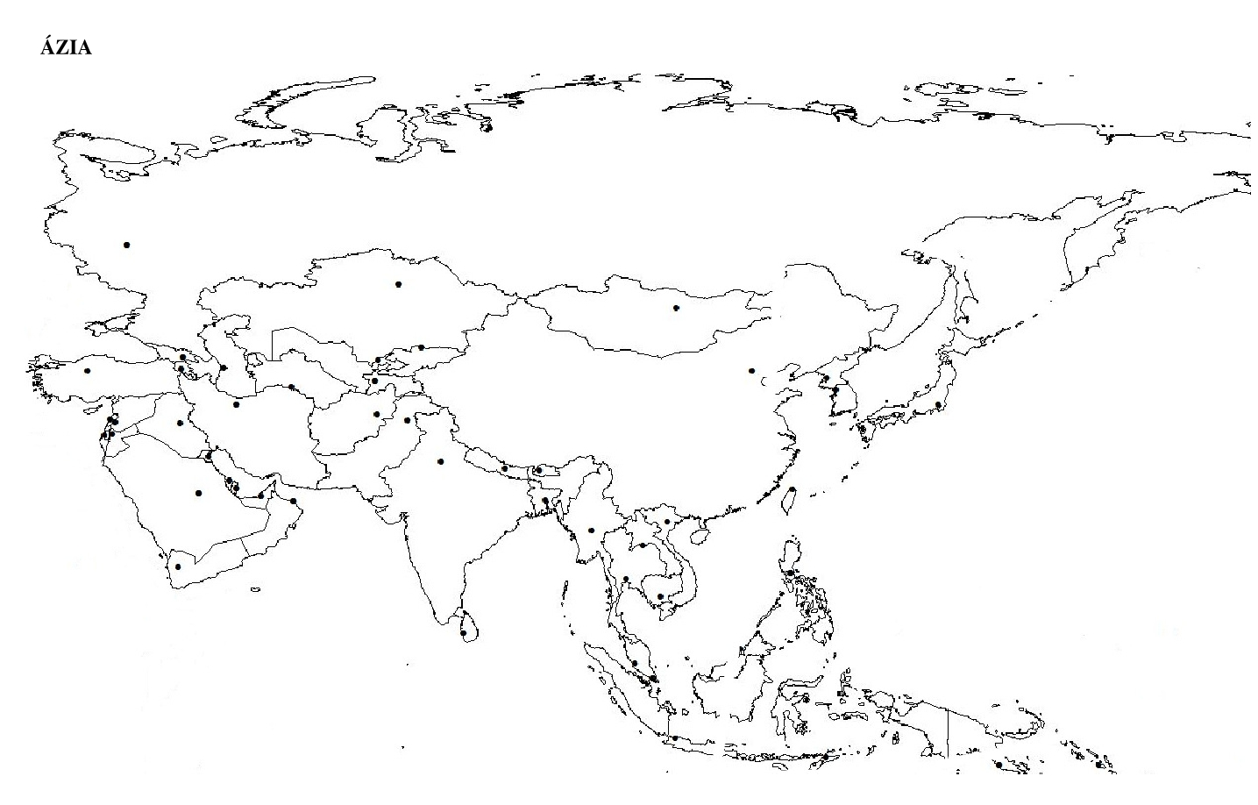
Členitosť pobrežia Ázie ...

Slide 7
